Slide 1
RADIONICE KINEMATOGRAFIJE
Croatian team

Slide 2
Tijekom naših radionica usvojili smo osnove izrade filma: kako napisati scenarij, kako izraditi knjigu snimanja kao i samo snimanje i montiranje filma.
Amaterska filmska skupina zvana Vivid Cinema uvelike je pomogla u ostvarenju toga s izvrsnom radionicom koju je priredila samo za nas.
Thank you, guys!!!
☺

Slide 3
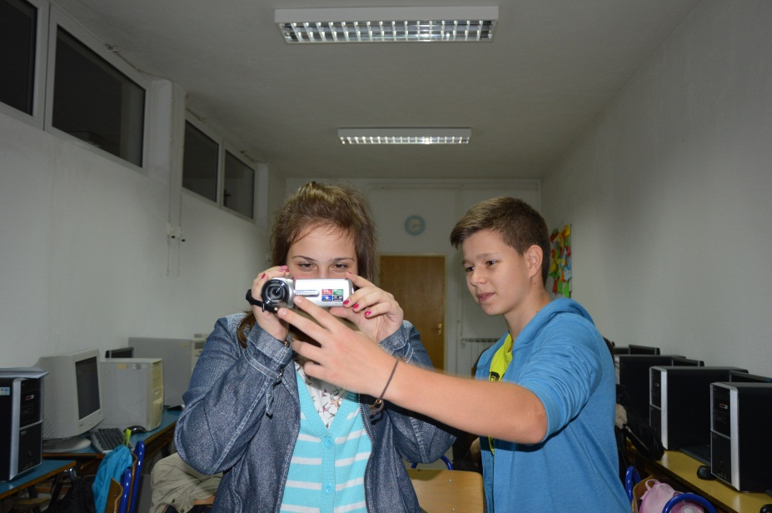
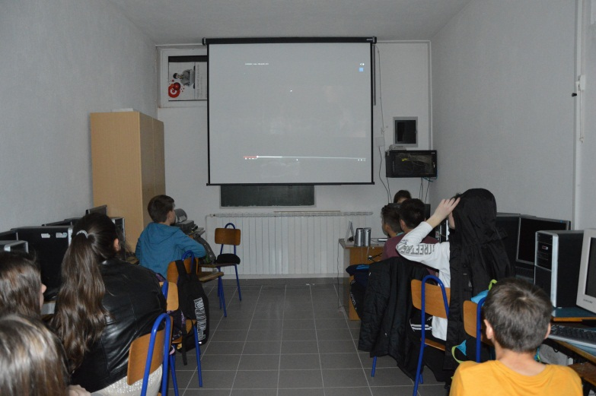
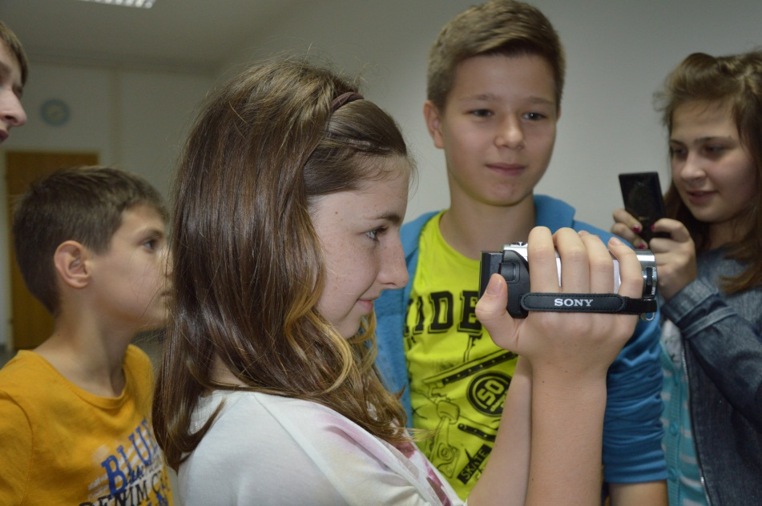
Osnove

Slide 4
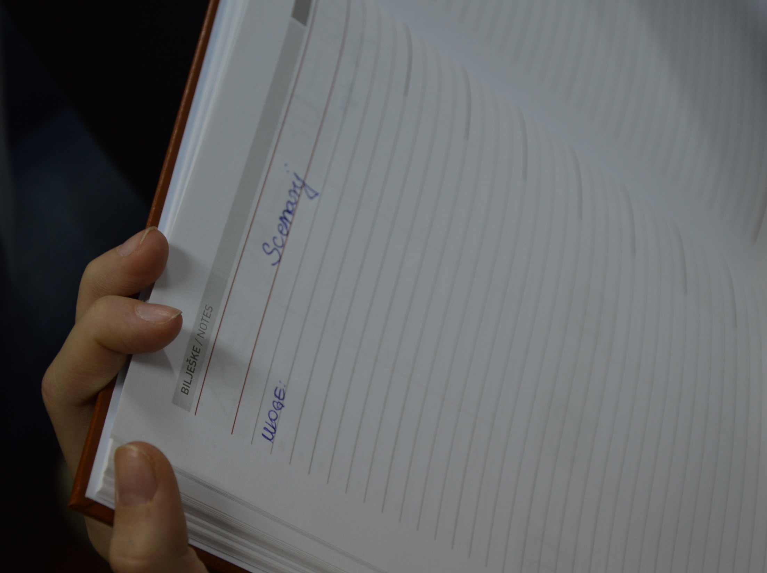
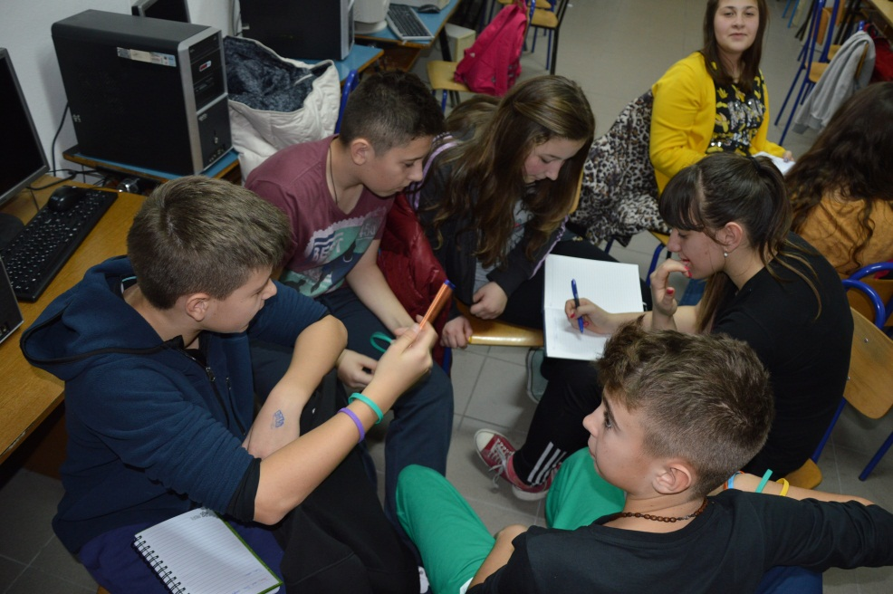
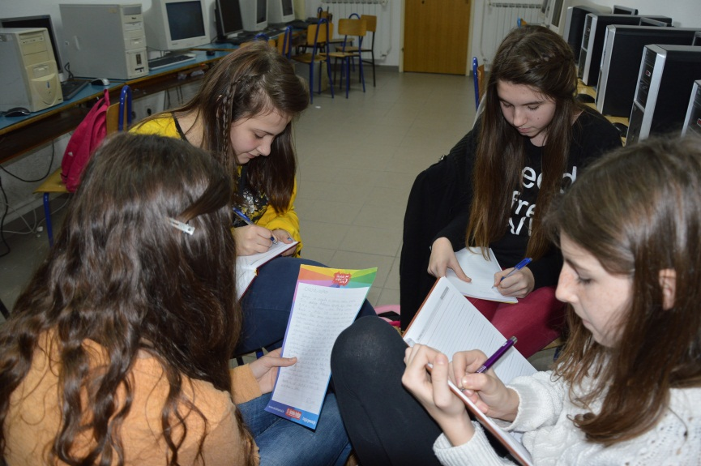
Scenarij

Slide 5
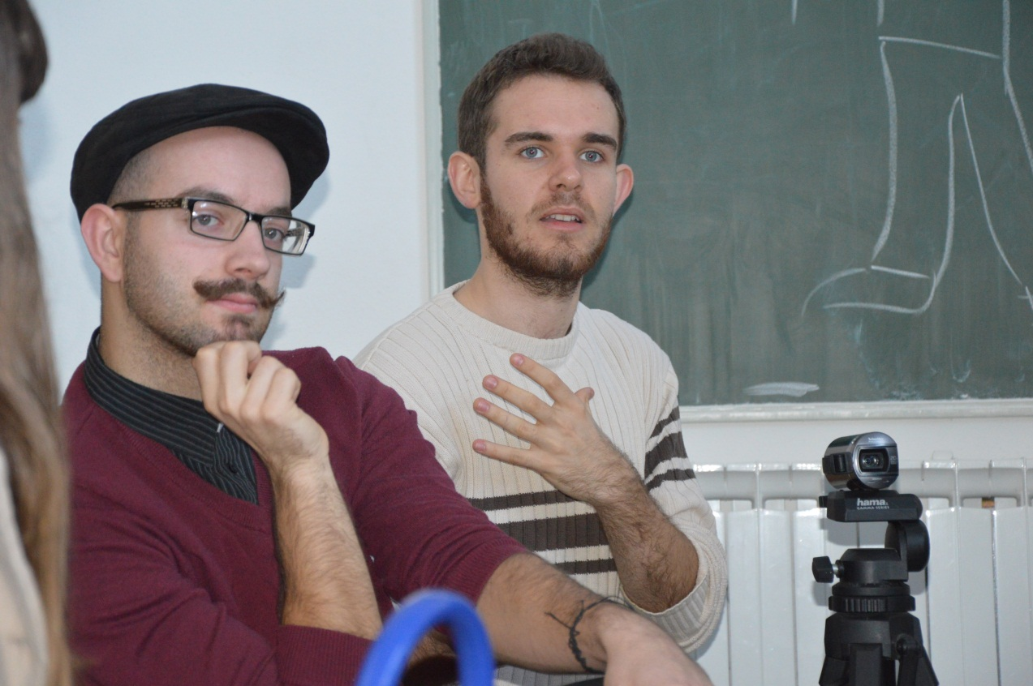
Vivid Cinema radionica
Petar
Kristijan
Petar

Slide 6
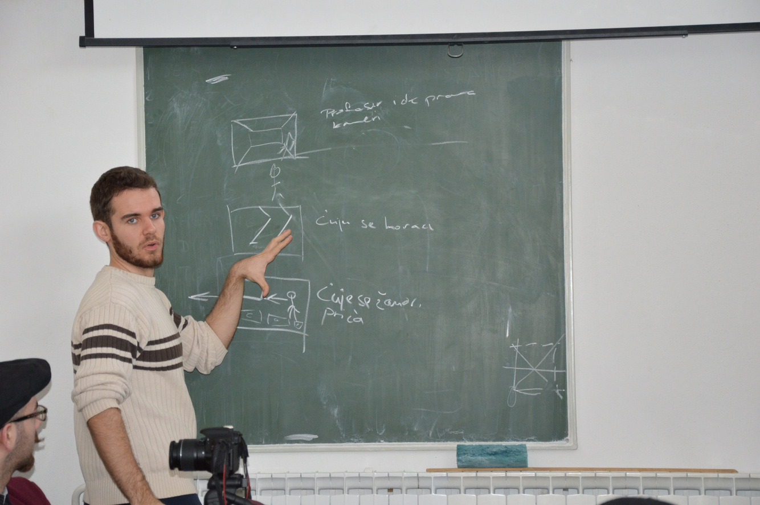
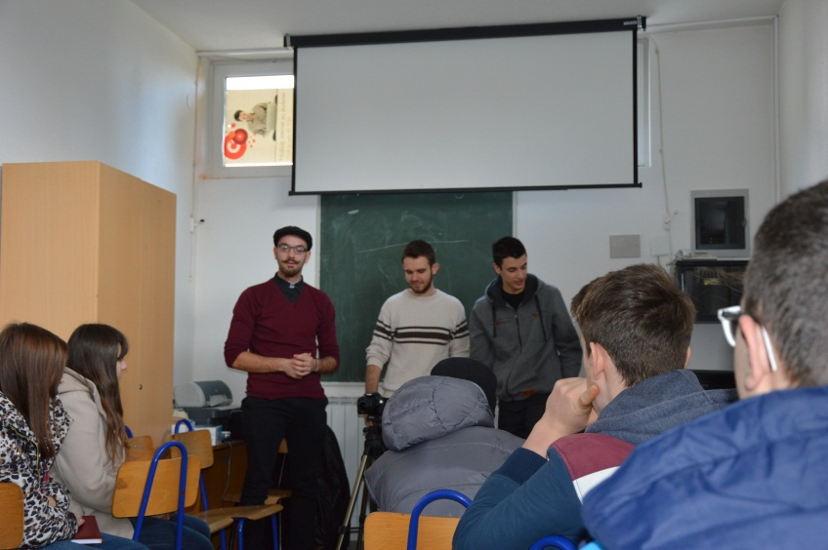
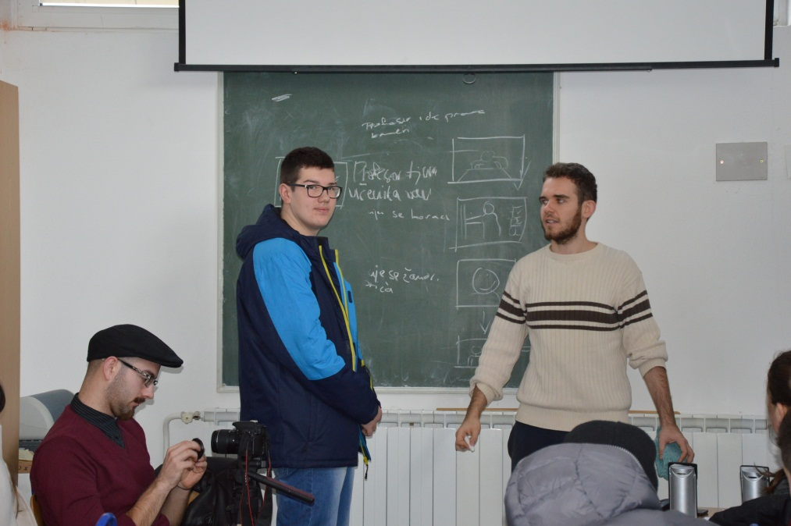
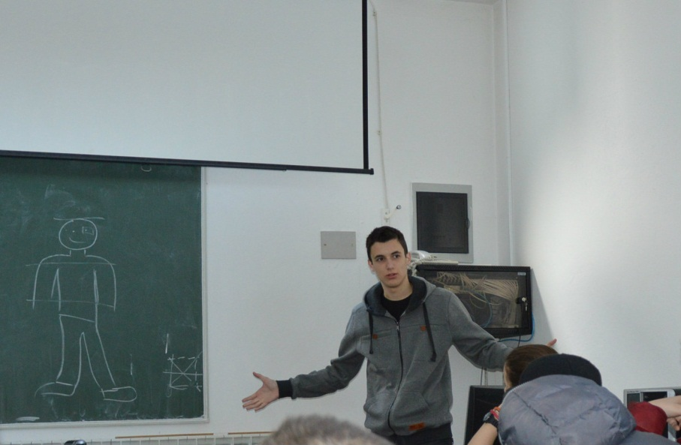
Osnove i knjiga snimanja

Slide 7
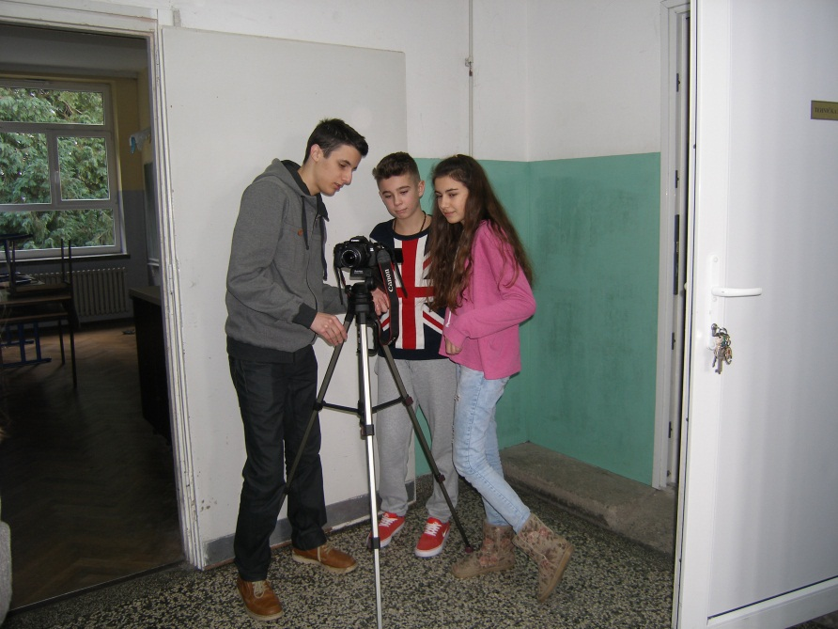
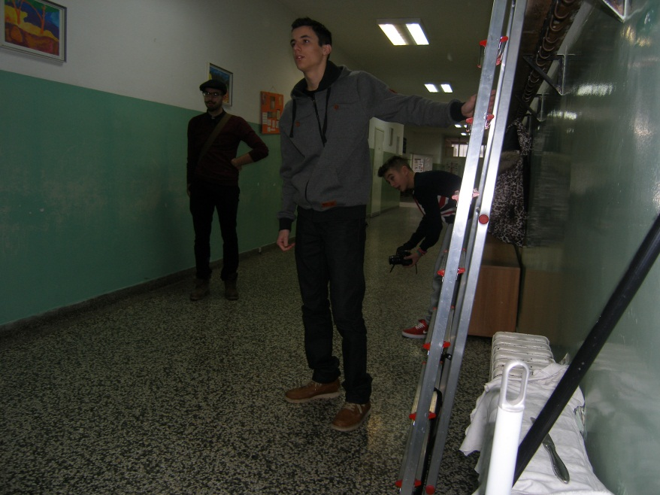
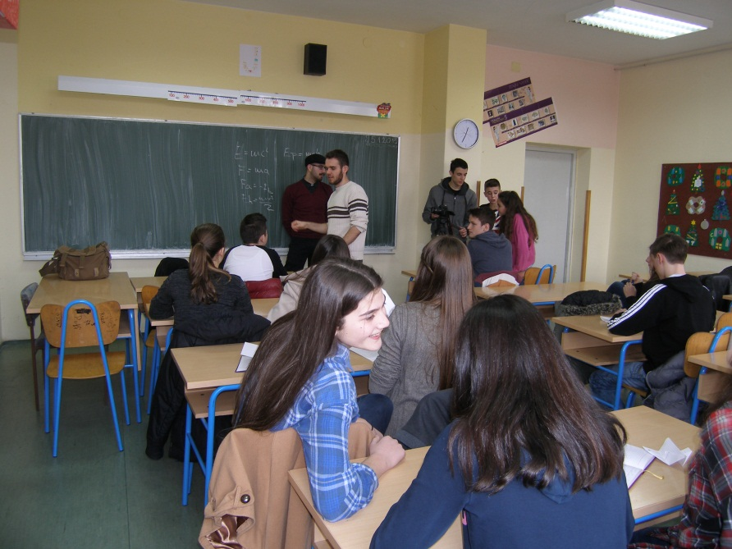
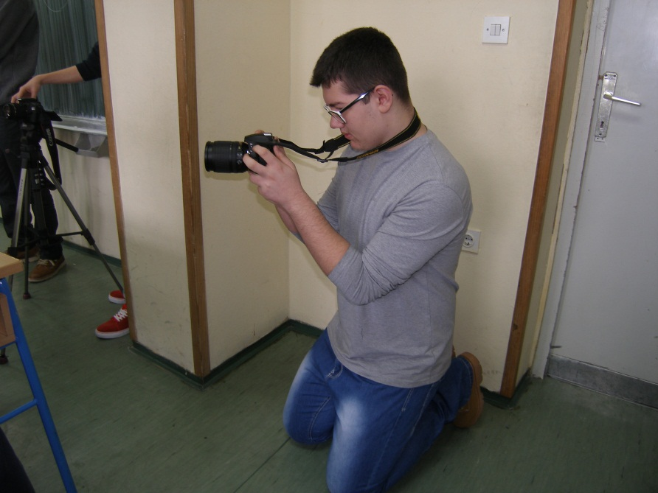
Snimanje

Slide 8
ovdje
Pogledajte ovdje kako je montirani film ispao !!!

